Slide 1
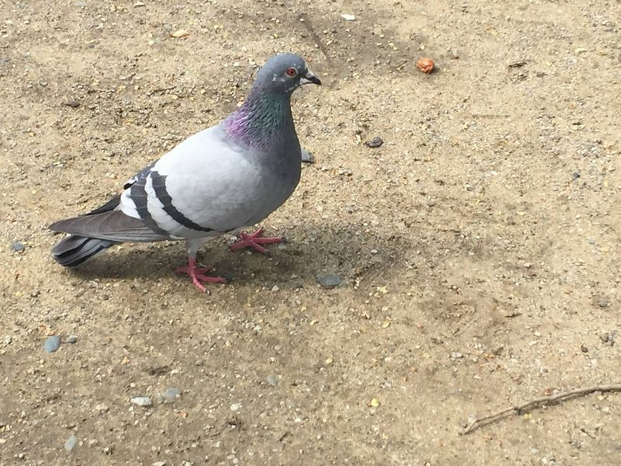
Hato is Pigeon

Slide 4
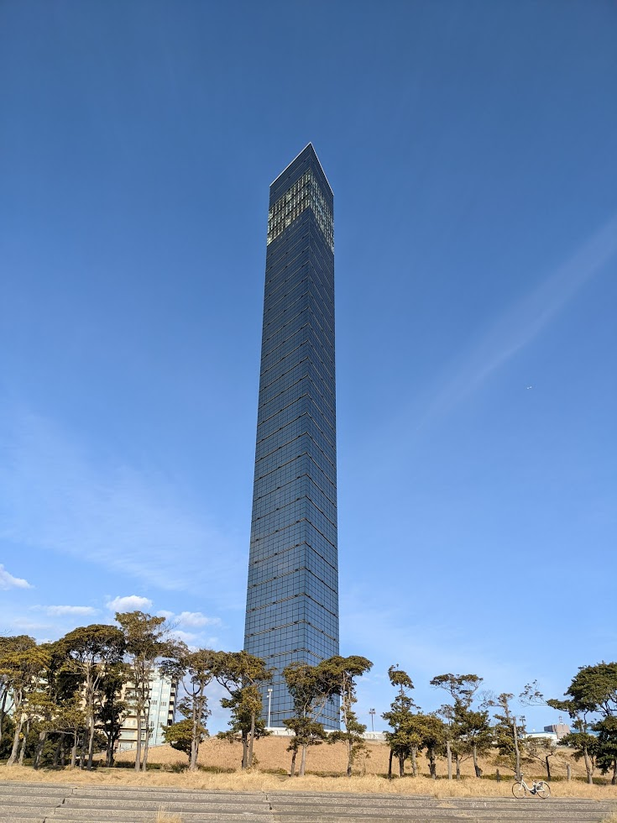
CHIBA PORT TOWER

Slide 5
NEWS
10:10
衝撃
ついに主役登場！
待望
今、大注目の次世代ヒーローか？

